Slide 1


Бюджетное ограничение и оптимум потребителя
Автор презентации: Presentacium.ru

Slide 2

Введение
В презентации мы рассмотрим бюджетное ограничение потребителя и его оптимум. Обсудим, как изменения дохода и цен влияют на потребительский выбор. Также представим примеры и модели оптимизации решений потребителей.

Slide 3

Понятие бюджетного ограничения
Бюджетное ограничение — это ситуация, когда потребитель ограничен в своих расходах фиксированным объёмом средств, например, 30 000 рублей в месяц.
Оно отражает доступные комбинации товаров при заданных ценах: если цена товара X составляет 500 рублей, а товара Y — 1000 рублей, потребитель может выбрать различные сочетания этих товаров в пределах своего бюджета. Изменение доходов или цен может сдвигать бюджетное ограничение, влияя на выбор потребителя.

Slide 4

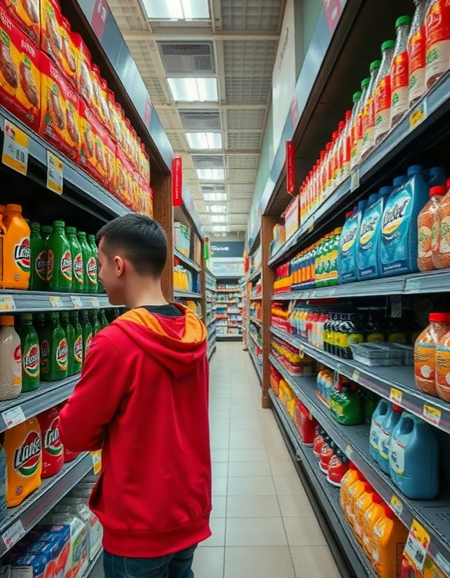
Оптимум потребителя
При оптимальном выборе потребитель учитывает цены товаров и свой бюджет: если цена товара X составляет 50 рублей, а цена товара Y — 70 рублей, потребитель распределит свои 300 рублей так, чтобы максимизировать удовлетворение. Потребитель может купить 4 единицы товара X и 3 единицы товара Y, что обеспечит максимальное удовлетворение при заданных условиях. Оптимальный выбор зависит от предпочтений потребителя и цен на товары, и может меняться при изменении бюджета или цен.

Slide 5

Влияние изменения дохода
При увеличении дохода потребителя с 10 000 до 15 000 рублей в месяц бюджетная линия сдвигается вправо, что приводит к расширению возможностей выбора.
При этом точка оптимума потребителя перемещается в область, где он может приобрести больше высококачественных товаров, например, 20 единиц товара X вместо 15 и 10 единиц товара Y вместо 8. Это иллюстрирует, что с ростом дохода потребитель стремится к улучшению своего благосостояния, выбирая более дорогие, но качественные альтернативы.

Slide 6


Влияние изменения цен
При повышении цены на один товар, например, на 10%, при неизменных ценах на другие товары и том же доходе, бюджетная линия сдвигается, ограничивая выбор потребителя. Если доход потребителя составляет 5000 рублей, а цена товара X равна 200 рублей, то при увеличении цены на товар X до 250 рублей количество доступных наборов товаров уменьшится, что приведет к изменению оптимального выбора потребителя в пользу других товаров.
Изменение цен может привести к пересмотру потребительских предпочтений: при росте цен на один товар потребители могут переключиться на более доступные альтернативы, что влияет на распределение их расходов и общий объем спроса на рынке.

Slide 7
Примеры бюджетных ограничений
1
2
В 2020 году в некоторых странах Европы уровень инфляции достигал 2–5%, что ограничивало покупательную способность потребителей.
Среднемесячная заработная плата в развивающихся странах составляет примерно 300–500 долларов США, что существенно влияет на выбор потребителей и ограничивает их бюджет на товары и услуги. При этом цены на базовые продукты питания в некоторых регионах могут превышать 25% от среднемесячного дохода домохозяйств.

Slide 8

Оптимизация выбора потребителя
При оптимизации выбора потребитель учитывает свой бюджет и цены товаров. Например, если цена одного товара составляет 100 рублей, а другого — 200 рублей, то потребитель может выбрать оптимальное сочетание этих товаров в зависимости от своего дохода. В результате потребитель достигает максимума полезности при минимизации расходов, что соответствует оптимальному распределению бюджета.

Slide 9


Изменение потребительских предпочтений
За последние пять лет доля онлайн-покупок в общем объеме потребительского спроса увеличилась с 25% до 40%, что свидетельствует о растущей популярности электронной коммерции.
В сегменте товаров повседневного спроса наблюдается снижение средней стоимости покупки на 12%, при этом количество приобретаемых товаров увеличилось на 15%.
Молодёжь в возрасте от 18 до 24 лет демонстрирует наибольший интерес к экологичным товарам, доля которых в общем объёме их покупок составляет 35%.

Slide 10

Моделирование потребительского выбора
1
Моделирование потребительского выбора позволяет определить, как изменения цен и доходов влияют на поведение потребителей.
2
Например, при цене товара X в 10 денежных единиц и товара Y в 15 денежных единиц, потребитель с бюджетом в 100 денежных единиц может выбрать комбинацию товаров, обеспечивающую максимальное удовлетворение при заданных ограничениях.
3
Анализ показывает, что изменение цены одного из товаров может существенно изменить структуру потребления и привести к перераспределению бюджета в пользу другого товара.

Slide 11


Практические примеры оптимизации
В ходе оптимизации расходов одной из крупнейших розничных сетей удалось сократить издержки на 15% за счёт пересмотра условий с поставщиками и внедрения системы управления запасами. В результате средняя стоимость закупки товаров снизилась на 12%, что позволило сохранить конкурентоспособные цены для покупателей и увеличить прибыль на 7% за квартал. Аналогичным образом, оптимизация расходов на маркетинг в онлайн-сервисе привела к увеличению конверсии на 20% при сокращении бюджета на 10%, что подтверждает возможность достижения экономических целей без потери эффективности.

Slide 12

Применение теории в реальной экономике
В 2022 году реальные доходы населения России снизились на 1%, что отразилось на потребительских предпочтениях.
По данным Росстата, средняя стоимость потребительской корзины в январе 2022 года составляла 5 910 рублей, а в январе 2023 года — 6 597 рублей.
Теория бюджетного ограничения помогает объяснить, как изменение цен и доходов влияет на выбор потребителей.

Slide 13

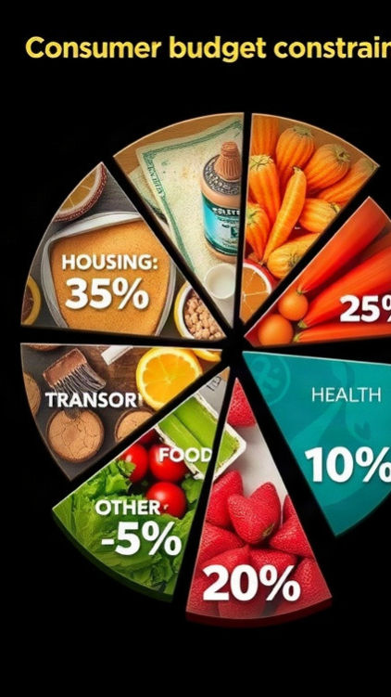
Визуализация бюджетного ограничения
Бюджетное ограничение потребителя представлено долями различных категорий расходов в процентах от общего бюджета: жильё — 35%, питание — 25%, транспорт — 15%, образование — 10%, здоровье — 5%, прочие расходы — 10%. Диаграмма показывает структуру расходов и помогает визуализировать бюджетные приоритеты.

Slide 14

Спасибо за внимание!
Спасибо за внимание. В этой презентации мы рассмотрели бюджетное ограничение и оптимум потребителя, а также влияние изменения доходов и цен на поведение потребителя. Мы также ознакомились с графическим представлением эффектов и примерами оптимизации выбора потребителя в различных ситуациях. Надеемся, что полученная информация будет полезна для дальнейшего изучения микроэкономики.

